Slide 1
PROJECT APPLICATION “PAI TUM BOON”

Slide 2
จัดทำโดย
นาย ปภาวิน อิ่มสำราญ 5904062630314
นาย ภูรี คลังเงินตรา 5904062630381

Slide 3
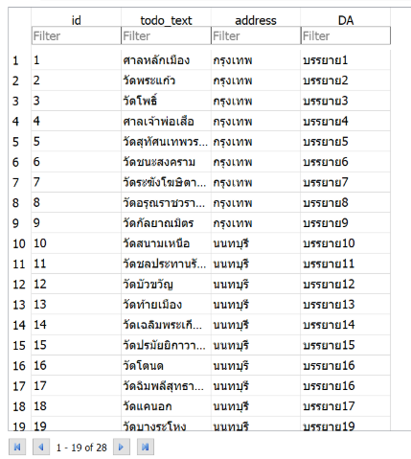
DATABASE

Slide 4
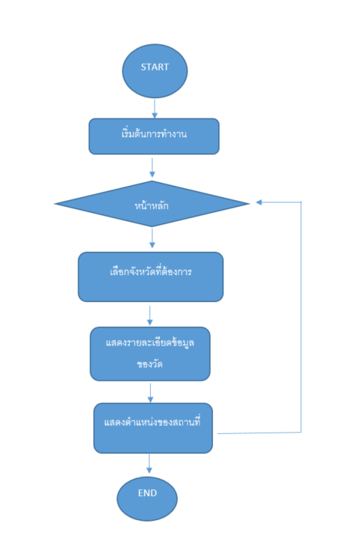
Activity Diagram
กดปุ่มย้อนกลับไปหน้าหลัก

Slide 5
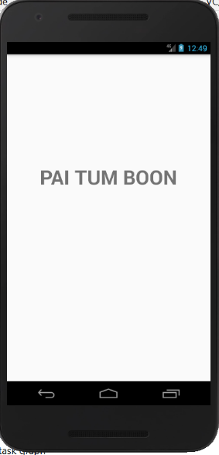
UI
หน้าแรกของapp

Slide 6
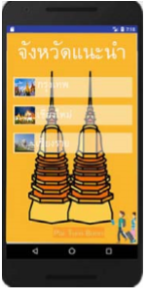
List จังหวัดที่แนะนำ

Slide 7
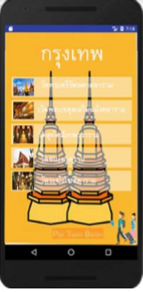
listแสดงรูปวัดกับชื่อวัดที่เราเลือกจังหวัด

Slide 8
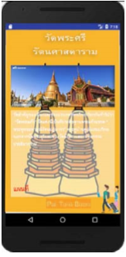
ชื่อวัด
ภาพวัด
ข้อมูลของวัด
Icon แผนที่ เมื่อกดจะแสดงตำแหน่งของสถานที่นั้น

Slide 9
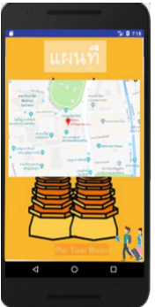
แสดงตำแหน่งของสถานที่ที่เลือก

